Slide 1
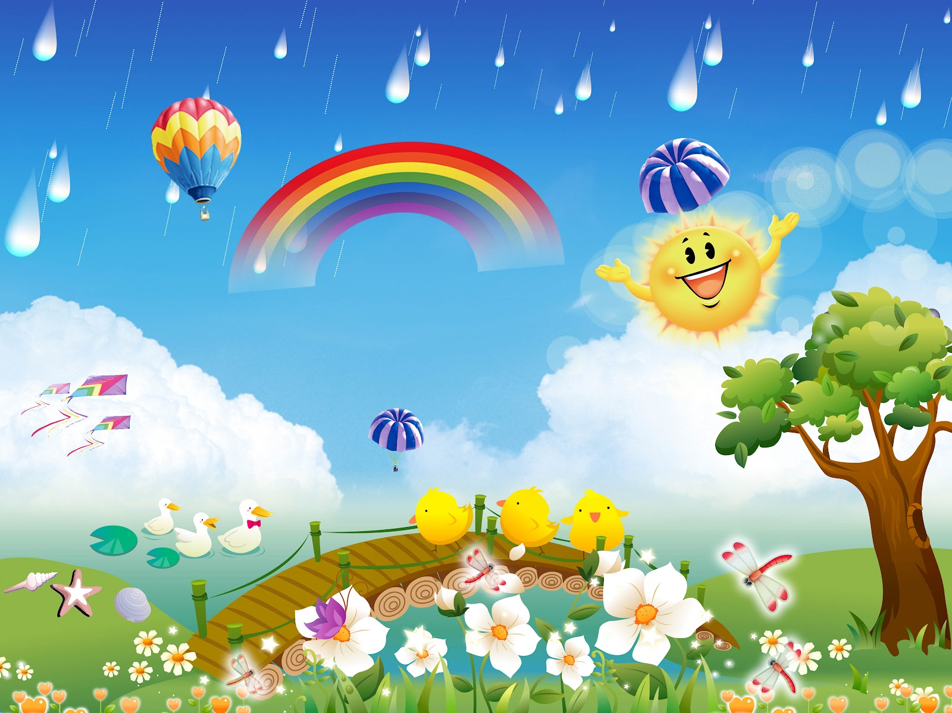





Ruleta de lectura
¿Qué cambiarias del final de la historia?
¿Cuál es tu parte favorita?
Gira y para la Ruleta.
Responde lo que se te pide.
¿Quiénes son los personajes principales de la historia?
¿Qué pasa en el desarrollo de la historia?
¿Cuál es la idea principal de la historia?
Girar
Y
Parar

Slide 2
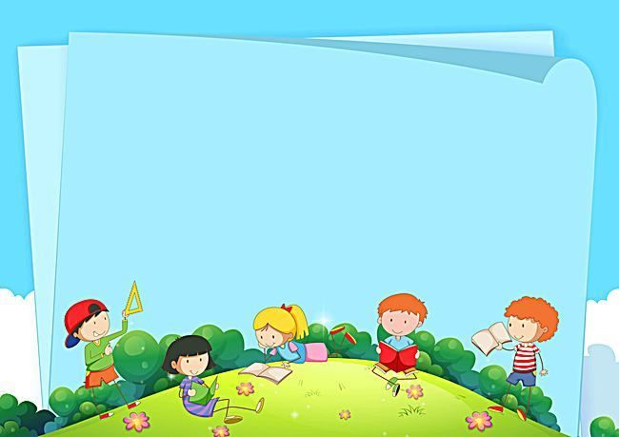
MAMÍFEROS
ANFIBIOS
AVES
REPTILES
GIRAR
PARAR
PECES

Slide 3



RETO
5
RETO 4
RULETA DE RETOS MATEMÁTICOS
RETO 1
RETO 3
Gira y para la ruleta , da clic en cada reto y responde .
RETO 2
Girar
Y
Parar

Slide 4
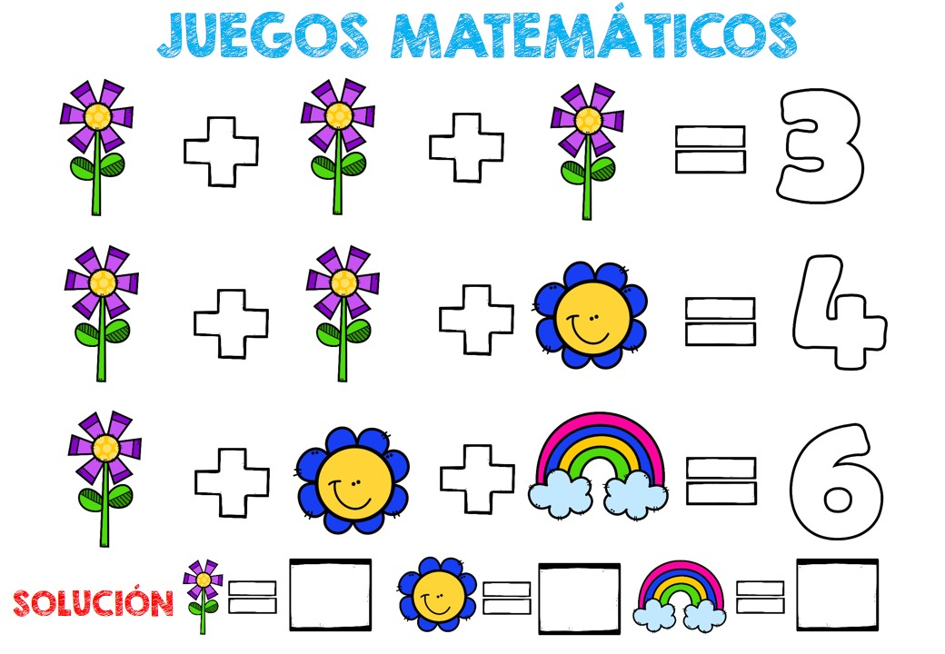
OBSERVA LAS OPERACIONES Y AVERIGUA EL VALOR DE LOS OBJETOS
Regresar

Slide 5
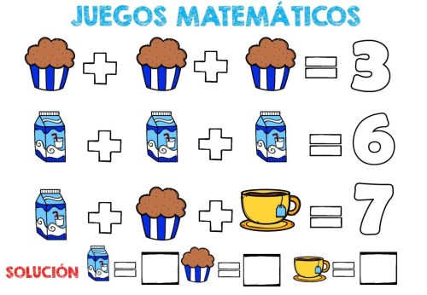
OBSERVA LAS OPERACIONES Y AVERIGUA EL VALOR DE LOS OBJETOS
Regresar

Slide 6
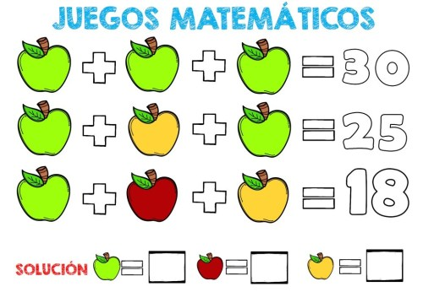
OBSERVA LAS OPERACIONES Y AVERIGUA EL VALOR DE LOS OBJETOS
Regresar

Slide 7
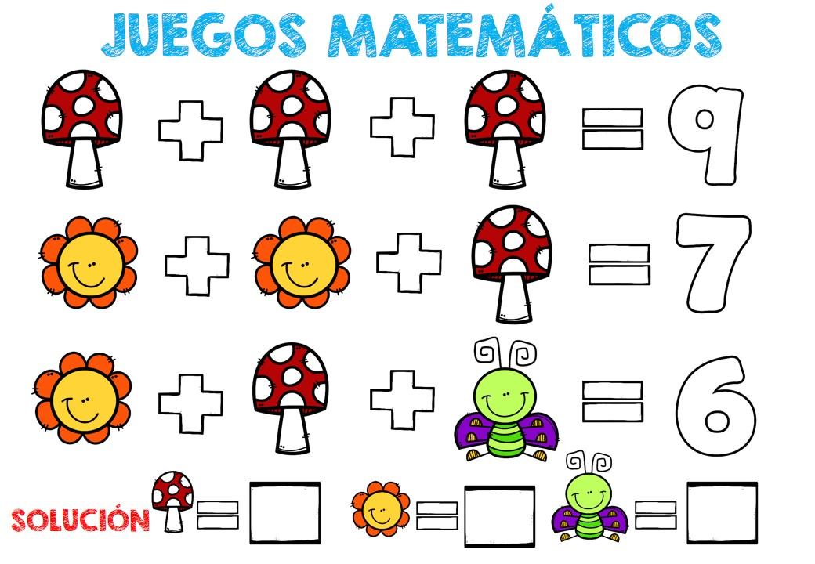
OBSERVA LAS OPERACIONES Y AVERIGUA EL VALOR DE LOS OBJETOS
Regresar

Slide 8
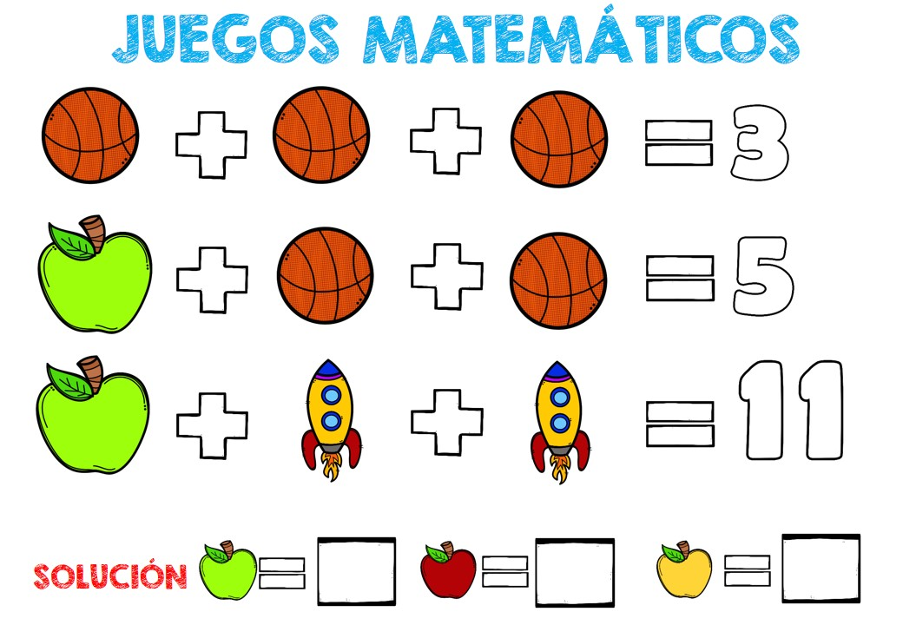
OBSERVA LAS OPERACIONES Y AVERIGUA EL VALOR DE LOS OBJETOS
Regresar

